Slide 1
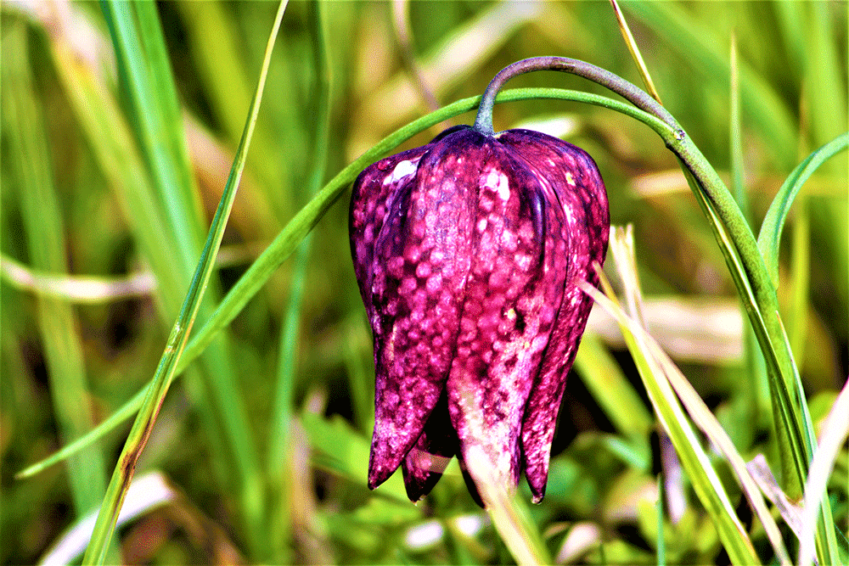
KOCKAVICA

Slide 2
JA SAM KOCKAVICA.
Strogo sam zaštićena vrsta.
Kockavica je manje poznata i vrlo rijetka proljetnica.
Raste u rano proljeće na vlažnim livadama i rubovima šuma.

Slide 3
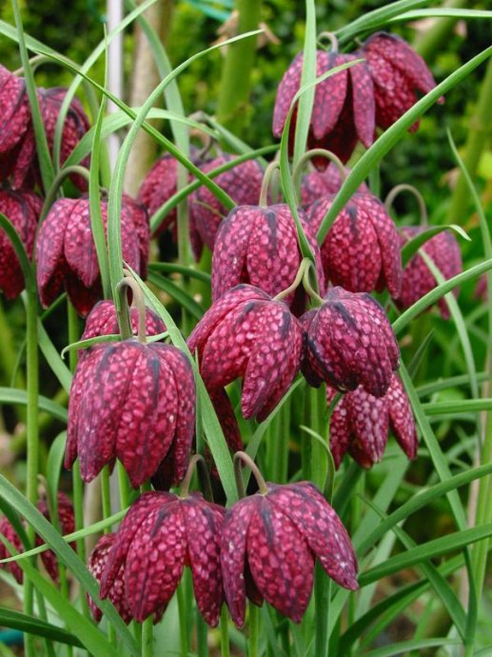
Ima dugačke i uske listove.
Cvijet ima šest latica koje su prošarane svjetlijim i tamnijim nijansama ljubičaste boje.
Cvjetovi su na vrhu stabljike i zbog svoje težine vise.
Šare na laticama podsjećaju na hrvatski grb od čega potječe naziv cvijeta – KOCKAVICA.

Slide 4
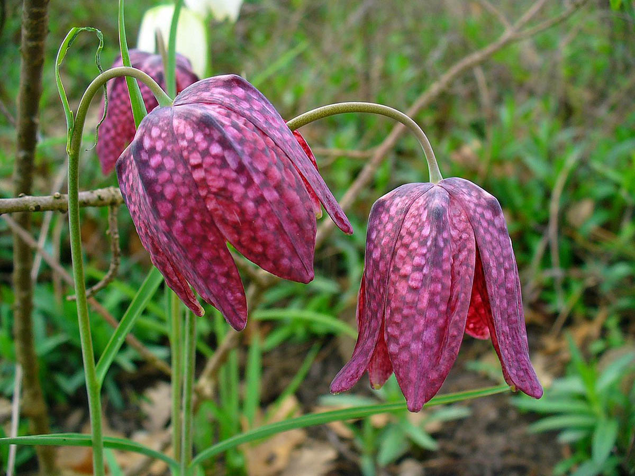
Kockavicu je ugrozio čovjek tako što je njezina staništa pretvorio u obradive površine.

Slide 5
Promotri i opiši cvijet.
Koje boje prevladavaju na fotografiji?
Jesu li ljubičasta i zelena osnovne ili izvedene boje?

Slide 6
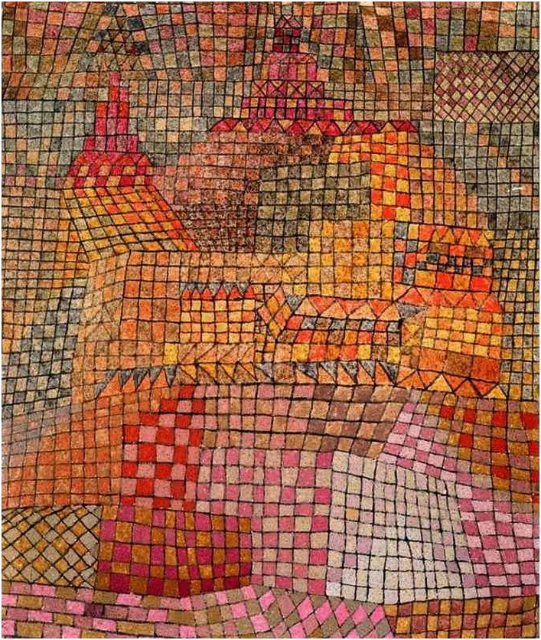
Kako je slikar gradio ovu sliku?
Kakvim je oblicima nacrtao dvorac?
Kojim je bojama oslikao plohe unutar malih kvadrata?
Razmisli možeš li i ti upotrijebiti sličan način crtanja kockavice.

Slide 7
Plakatom se želi obavijestiti o nekom događaju ili poslati neka poruka.
Plakat najčešće ima sliku i tekst koji je kratak i velik da ga prolaznici mogu izdaleka vidjeti i brzo pročitati poruku.
Koje je boje umjetnik koristio za izradu ovoga plakata?
Pročitaj tekst i zaključi koja je namjena ovoga plakata.

Slide 8
ZADATAK
Izradi plakat kojim želiš upozoriti da se kockavica ne smije brati.
Osmisli neku kratku poruku za zaštitu kockavice koju ćeš napisati uz svoju sliku velikim i čitkim slovima.
Kockavicu nacrtaj crnim flomasterom i oslikaj vodenim bojama, zelenom i ljubičastom bojom.

